Slide 1
Propriedades Físicas das Soluções
Professor Valentim Nunes, Unidade Departamental de Engenharia * Secção de Química
email: valentim@ipt.pt
Gabinete: J207 – Campus de Tomar
Web: http://www.docentes.ipt.pt/valentim/ensino/
Novembro de 2018

Slide 2
Soluções
Após o estudo do estado gasoso, liquido e sólido vamos agora descrever as propriedades físicas das soluções.
Solução: mistura homogénea de duas ou mais substâncias.
Solvente: Componente em maior quantidade, ou no mesmo estado físico da solução (ex: água numa solução aquosa)
Soluto: componente em menor quantidade, ou num diferente estado físico (ex: NaCl numa solução aquosa)

Slide 3
Tipos de Soluções
Soluções
Gasosas
Ar (N₂+O₂+…)
Qualquer mistura de gases
Liquidas
NaCl em Água
Etanol em água
Sólidas
Bronze (Cu/Zn)
Solda (Sn/Pb)
Vamos centrar a nossa atenção nas soluções liquidas, em particular na soluções aquosas.

Slide 4
Unidades de concentração
Molaridade:
Molalidade:
Fracção molar:
% em massa:

Slide 5
Exemplo
Considere-se 1.2 kg de etilenoglicol em 4 kg de água.

Slide 6
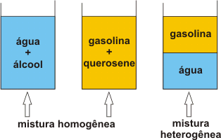
Ponto de vista molecular
Regra de ouro: Polar dissolve polar, apolar dissolve apolar.

Slide 7
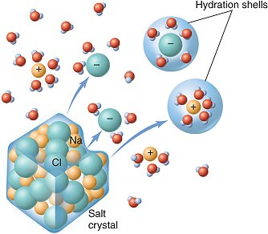
Porquê?
Veremos mais tarde que a contribuição mais importante é o aumento de entropia, relacionada com a desordem. Maior desordem é favorecida. Por exemplo, H₂O + CCl₄ são imiscíveis porque o CCl₄ provocaria um aumento da ordenação das moléculas de água, o que não é favorável.
Sólidos iónicos são geralmente solúveis devido à interacção ião-dipolo
Sólidos covalentes não são solúveis devido à força da ligação covalente (exemplo: silica, areia….)
Metais não são solúveis em qualquer solvente!

Slide 8
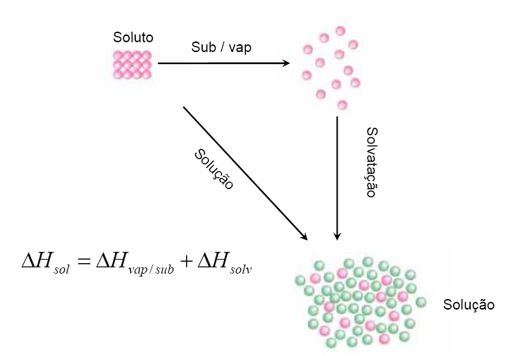


Calor de solução: endotérmico ou exotérmico?
Se a interacção soluto - solvente for mais forte o processo é exotérmico, caso contrário será endotérmico.

Slide 9
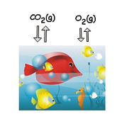
Factores que afectam a solubilidade
A solubilidade pode ser definida como a quantidade máxima de um soluto que pode dissolver-se numa dada quantidade de solvente a uma dada temperatura
A solubilidade de gases em água normalmente diminui quando a temperatura aumenta
Poluição térmica!
CO₂ + H₂O ⇔ H₂CO₃
Aumento da acidez da água

Slide 10
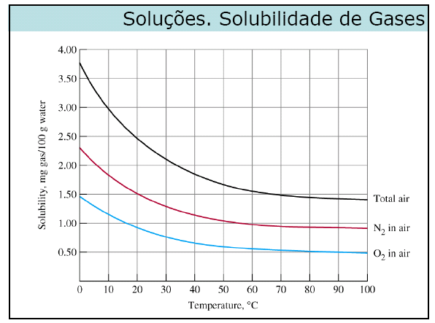
Solubilidade de gases

Slide 11
Efeito da pressão
O aumento da pressão aumenta a solubilidade dos gases e vice-versa. A relação quantitativa é dado pela Lei de Henry:
c- concentração molar (mol/L) do gás dissolvido.
P – pressão (atm) do gás.
k – constante de Henry (mol/L.atm) para um dado gás (dependente de T)

Slide 12
Exemplo
Calcular a concentração de oxigénio em água a 25 ºC sabendo que a constante de Henry é 1.2×10⁻³ mol.L⁻¹.atm⁻¹.
Considerando a pressão parcial do oxigénio no ar igual a 0.21 atm:

Slide 13
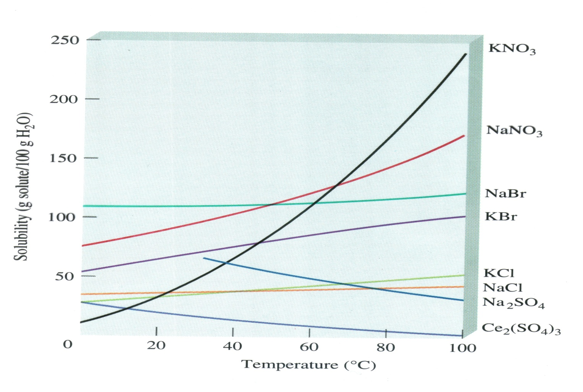
Solubilidade de sólidos

Slide 14
Propriedades Coligativas
As propriedades coligativas das soluções dependem da quantidade de soluto presente, mas não da sua identidade química.
Abaixamento da pressão de vapor
Elevação ebulioscópica
Depressão crioscópica
Pressão osmótica

Slide 15
Lei de Raoult
A pressão de vapor de soluções de um soluto não volátil são menores que a pressão de vapor do solvente puro. Pela lei de Raoult:
Uma solução que obedece à Lei de Raoult é uma solução ideal.

Slide 16
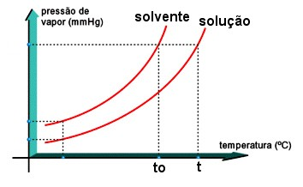
Elevação ebulioscópica
A temperatura de ebulição de uma solução contendo um soluto não volátil é maior que a temperatura de ebulição do solvente puro.
760 mmHg
k_{b} – constante ebulioscópica molal

Slide 17
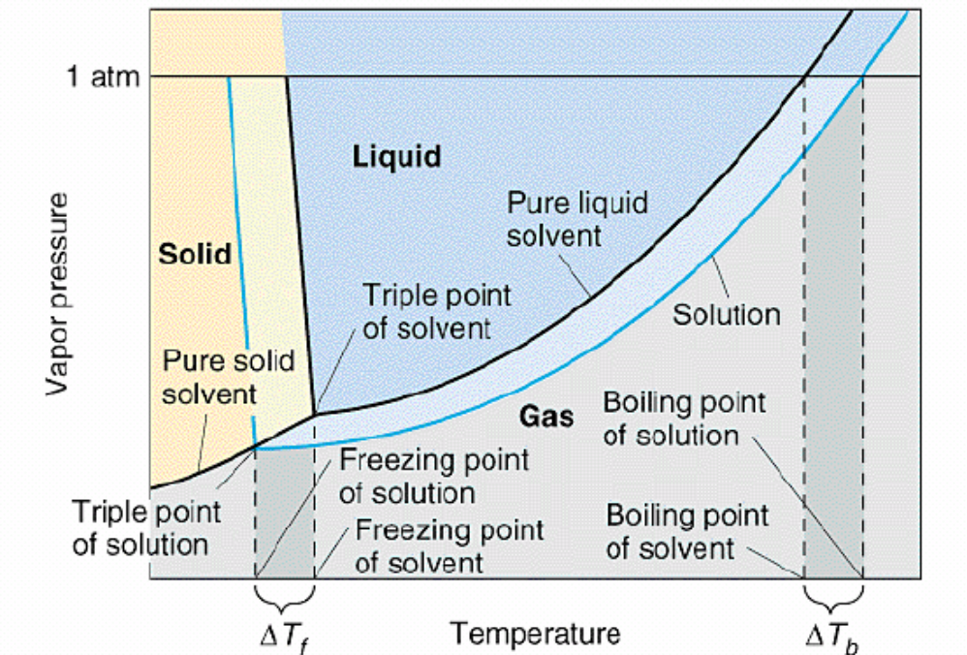
Depressão do ponto de fusão
A temperatura de fusão de uma solução é mais baixa que a temperatura de fusão do solvente puro.
k_{f} – constante crioscópica molal

Slide 18
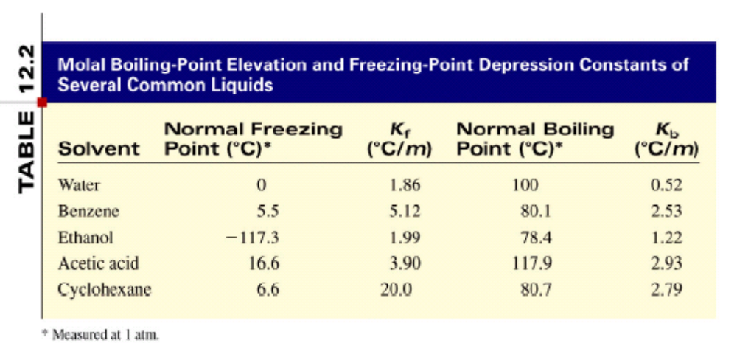
Constantes para líquidos comuns

Slide 19
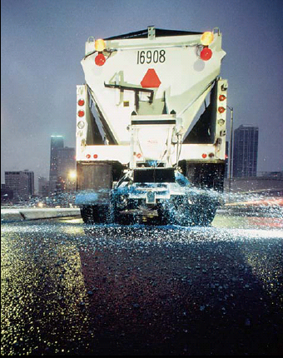
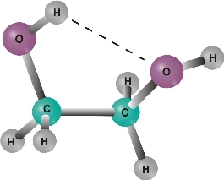
Aplicações
Espalha-se sal na estrada para evitar a formação de gelo.
k_{f} (água) = 1.86 K.kg.mol⁻¹
Anticongelante automóvel

Slide 20
Exemplo de cálculo
Calcular a massa de etilenoglicol necessária para baixar o ponto de fusão de uma solução de anticongelante automóvel, contendo 5.5 kg de água, para -10 ºC.

Slide 21
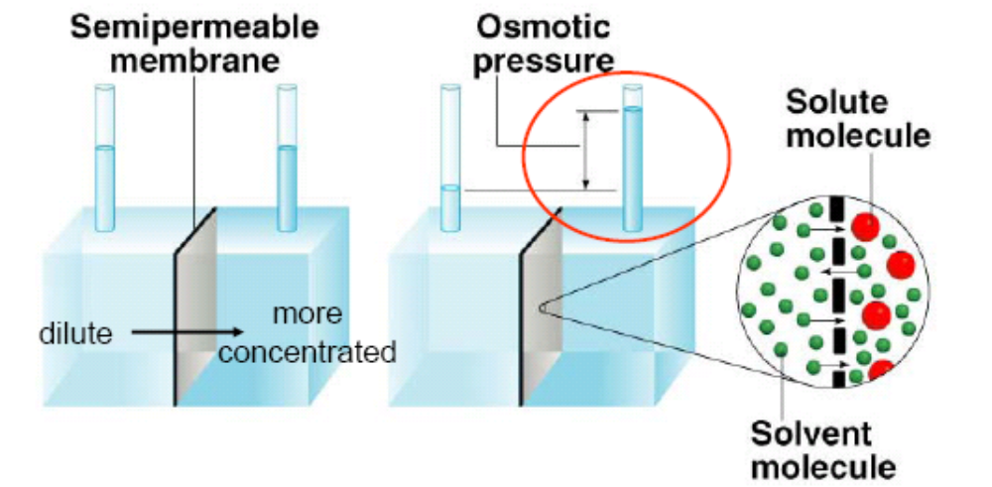
Osmose
A osmose consiste na passagem selectiva de moléculas de solvente puro para uma solução através de uma membrana semi-permeável. A pressão osmótica, Π, é a pressão necessária para parar o fluxo de solvente.
Equação de van´t Hoff
C- concentração molar

Slide 22
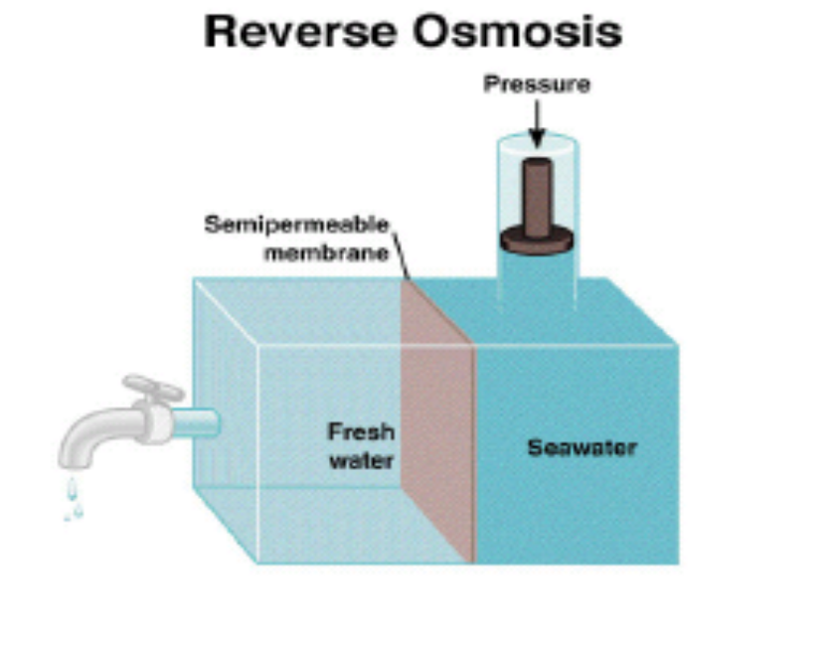
Osmose inversa (ou reversa)
A pressão osmótica da água do mar oscila entre 30 a 50 atm

Slide 23
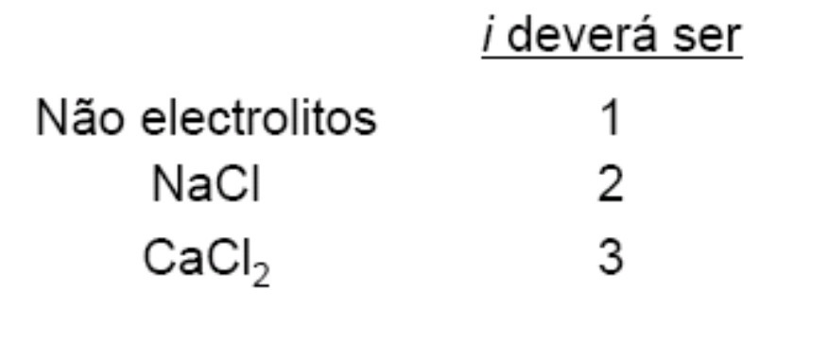
Soluções de electrólitos
Como as propriedades coligativas dependem do número de partículas, no caso de soluções de electrólitos temos de multiplicar as equações pelo factor de van´t Hoff, i
Por exemplo, para a pressão osmótica:

Slide 24
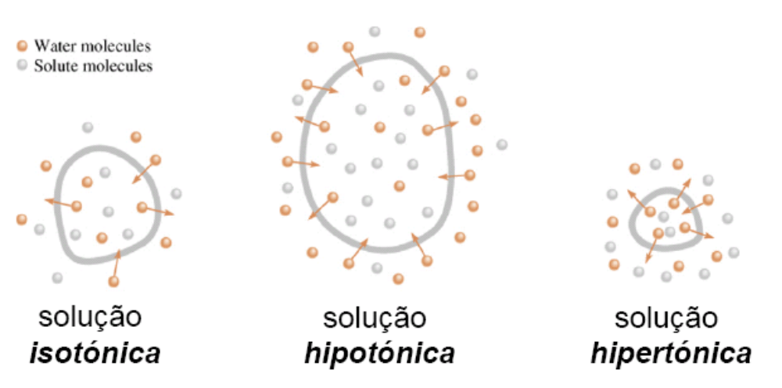
Células

